Slide 1
遵守公民道德准则
制作团队： 王奕凡 杨尔继 吴昊 王中强
郝宏伟 陈铭超 邓涛 高圣杰
庄嘉挺 周新博

Slide 2
目录
一.社会主义道德的核心和原则
二.社会公德
三.职业道德
四.家庭美德
五.个人美德

Slide 3
一.社会主义道德的核心和原则
社会主义道德建设是社会主义文化建设的重要内容
了解社会主义道德的核心和原则，对于大学生践行社会主义道德，锤炼道德品质具有重要的意义

Slide 4
（一）为人民服务是社会主义道德的核心
为人民服务是社会主义经济基础和人际关系的客观要求
为人民服务是社会主义市场经济健康发展的要求
为人民服务是先进性要求和广泛性要求的统一

Slide 5
（二）集体主义是社会主义道德的原则
集体主义是社会主义道德的原则
集体社会主义强调国家利益，社会整体利益和个人利益的辩证统一
集体主义强调国家利益，社会整体利益高于个人利益
集体主义重视和保障个人的正当利益

Slide 6
二.社会公德
社会公德作为社会公共生活中应当遵守的行为准则，在维护公共秩序方面具有重要的作用。大学生应当自觉培养公德意识，养成遵守社会公德的良好行为习惯。

Slide 7
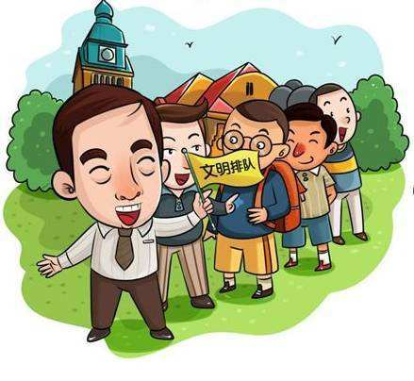
（一）公共生活与公共秩序
公共生活的特征 当代公共生活的特征主要表现在四个方面：一是活动范围的广泛性；二是活动内容的开放性；三是交往对象的复杂性；四是活动方式的多样性。 （2）维护公共秩序的意义 公共生活需要公共秩序。在当代社会，维护公共秩序对经济社会健康发展的重要意义更加突出。 第一，有序的公共生活是社会生产活动的重要基础。 第二，有序的公共生活是促进社会和谐的重要条件。 第三，有序的公共生活是提高社会成员生活质量的基本保障。 第四，有序的公共生活是社会文明的重要标志。

Slide 8
（二）公共生活的道德规范
文明礼貌
保护环境
公共社会的道德规范
助人为乐
爱护公物
遵纪守法

Slide 9
三.职业道德
职业生活中的道德规范，不仅对各行各业的从业者具有引导和约束作用，而且也是促进社会持续健康有序发展的必要条件

Slide 10
（一） 职业生活与劳动观念
职业生活
是人们参与社会分工，用专业技能和知识创造物质财富或精神财富，获取合理报酬，丰富社会物质生活或精神的生活方式
劳动观念
一· 人类是劳动创造的，社会是劳动创造的
二· 劳动没有高低贵贱之分，任何一份职业都很光荣
三· 正确的劳动观念是维系人们职业活动和职业生活的思想观念保障
四· 无论从事什么劳动，都要弘扬工匠精神

Slide 11
（二） 职业生活中的道德规范
爱岗敬业 必须的职业态度
诚实守信 中华名族的传统美德
办事公道 必须遵守的道德要求
服务群众 社会主义道德的核心
奉献社会 社会主义职业道德中最高层次的要求

Slide 12
（三）树立正确的择业观和创业观
树立崇高的职业理想
做好充分的择业准备
树立正确的择业观和创业观
服从社会发展的需要
培养创业的能力和勇气

Slide 13
(四）自觉遵守职业道德
学习职业道德规范 大学生应学习的职业道德知识是多方面 的，既包括一般的职业道德知识，也包括特定行业的职业道德知识
提高职业道德意识 大学生要提高自己的职业道德素质，应当将其内化为自身的素质，提高到自觉意识的层面
提高践行职业道德的能力 大学生应当积极利用各种机会开展社会实践，多参与社会志愿服务活动，使自己学到的知识在服务社会的过程中得到运用和升华

Slide 14
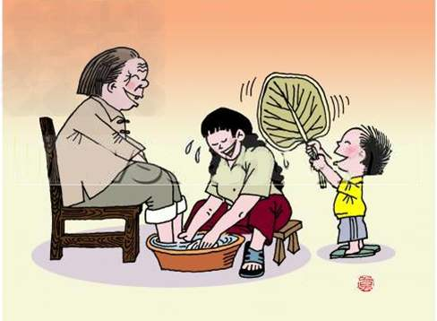
四.家庭美德
注重家庭，家风，家教
注重家庭：家庭和睦社会安定，家庭幸福则社会祥和
注重家教：家庭是孩子的第一堂课，父母是孩子的第一任老师
注重家风：家风是指一个家庭或家族的传统风尚或作风

Slide 15
恋爱，婚姻家庭中的道德规范 恋爱中的道德规范：【一】是尊重人格平等【二】是自觉承担责任；【三】是文明相亲相爱。 家庭中的道德规范:【一】尊老爱幼；【二】男女平等；【三】夫妻和谐；【四】勤俭持家。

Slide 16
树立正确的恋爱观念与婚姻观
大学时代是人生美好的时光，处理好恋爱中的各种关系，是对爱情的祝福，更是对未来人生幸福的祝福。
不能误把友谊当爱情
不能搓置爱情的地位
不能片面或功利化地对待爱情
不能只重过程不重后果
不能应失恋而迷失人生方向

Slide 17
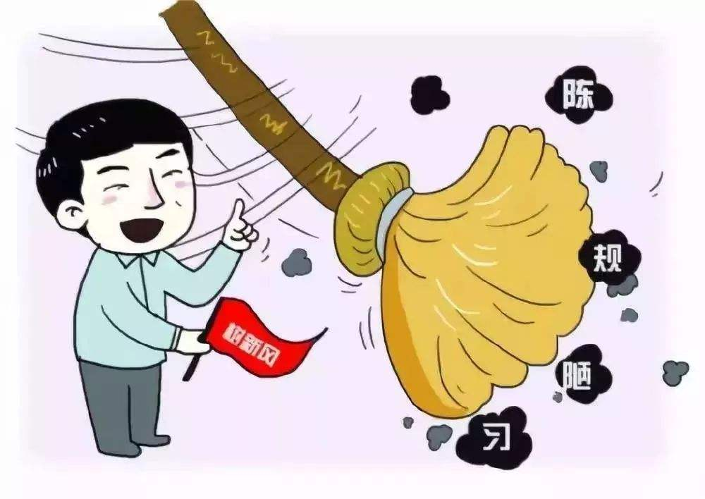
五.个人品德
个人品德及其作用:
个人品德对道德和法律作用的发挥具有重要的推动作用
个人品德是个体人格完善的重要标志
个人品德是经济社会发展过程中重要的主体精神

Slide 18
掌握道德修养的正确方法
学思并重
省察克治
慎独自律
知行合一
积善成德

Slide 19
锤炼高尚道德品格
形成正确的道德认知和道德判断：坚持以唯物史观的基本原理来看待道德。
激发正向的道德认同和道德情感：通过对美德的尊崇，正真的把外在的社会道德规范内化为心悦诚服的自律准则。
强化坚定的道德意志和道德信念:新时代的大学生，要有为国家名族奋斗，为人类事业献身的情怀和担当，不懈追求共产主义的崇高道德信念和高尚道德境界

Slide 20
谢谢大家！

